Slide 1
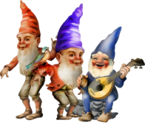
МУНИЦИПАЛЬНОЕ БЮДЖЕТНОЕ
ДОШКОЛЬНОЕ ОБРАЗОВАТЕЛЬНОЕ УЧРЕЖДЕНИЕ
«ЦЕНТР РАЗВИТИЯ РЕБЕНКА — ДЕТСКИЙ САД № 28 «ОГОНЕК»
ПРОЕКТ
«ВОЛШЕБНАЯ СКАЗКА»
Бердск

Slide 2
АКТУАЛЬНОСТЬ
Сказка — один из жанров фольклора, либо литературы. Эпическое, преимущественно прозаическое произведение волшебного, героического или бытового характера .
Со сказки начинается знакомство ребенка с миром литературы, с миром человеческих взаимоотношений и со всем окружающим миром в целом.
Детские сказки расширяют словарный запас малыша, помогают правильно строить диалог, развивать связную логическую речь.
Сказка - одно из самых доступных средств для духовно-нравственного развития ребенка. В процессе дифференцирования представлений о добре и зле происходит формирование гуманных чувств и социальных эмоций и осуществляется последовательный переход от психофизиологического уровня их развития к социальному.
Благодаря сказке ребенок познает мир не только умом, но и сердцем, и выражает собственное отношение к добру и злу. Дошкольники учатся анализу и оценке поведения героев, развивают эмпатию, а главное - развиваются всесторонне.
Духовно-нравственные понятия, закрепляются в реальной жизни, превращаясь в нравственные эталоны, которыми регулируются желания и поступки ребенка.

Slide 3
ПРОБЛЕМА
В настоящее время сказка утратила свое пред­назначение. Этому способствуют современные детские книги и мультфильмы производства США и др. стран, превращающие сказочное действие из нравственно-поучительного в развлекательное. Навязывание детям определенных образов лишает их глубокого и творческого восприятия сказки.
Резко снизился уровень речевого развития дошкольников, что сказывается на последующем развитии и обучении ребенка, и как следствие, на его социализации в обществе. Одна из причин - пассивность и неосведомленность родителей в вопросах речевого развития детей.
Выбирая средства решения затронутых проблем, педагог чаще всего использует театрализованную игру, т. к. она доступна ребенку с раннего возраста, является одним из самых эффективных способов воздействия, в котором наиболее ярко проявляется принцип обучения: учить играя. Обучение проходит на фоне увлечённости детей театрализованной игрой, их внутреннего комфорта, раскованности, с лёгким, не авторитарным общением взрослого и ребёнка, позволяя решить актуальные проблемы.
Самые главные помощники в обучающем тандеме воспитатель=ребенок, - родители. Их участие в речевом развитии ребенка играет колоссальную роль, и именно поэтому целесообразно привлекать их к работе в проекте.

Slide 4
ГИПОТЕЗА
- предполагаю, что приобщение детей к сказке, совершенствует ум ребёнка, познавать окружающий мир. Образные, яркие выражения, сравнения, «сказочные» языковые средства способствуют развитию выразительности речи; способствуют дальнейшему успешному обучению в школе, а значит, успешности человека в жизни

Slide 5
Вид проекта: творческий, ролево — игровой, групповой
Тип проекта: краткосрочный
Продолжительность реализации проекта: неделя, январь 2020
Участники проекта: дети группы №8 «Веснушки», воспитатели, родители.
Цели проекта:
Обеспечить социальную адаптацию дошкольников, путем введения их в культурную традицию народной и авторской сказки
Развитие творческого потенциала, активной, самостоятельной, эмоционально- отзывчивой, социально- компетентной и развивающейся личности
Создание условий, способствующих формированию нравственных качеств: доброта, гуманность, готовность помогать нуждающимся в помощи
Организация в семье совместной творческой деятельности, направленной на удовлетворение потребности ребенка во внимании и признании.

Slide 6
Задачи: Обучающие:
Развивать познавательную сферу детей, речи, содействовать обогащению словаря, образный строй и навыки связной речи
Учить выражать свои чувства и распознавать чувства других, через мимику, жесты, движения
Учить развивать сюжет, использовать «сказочные» языковые средства
Развивающие:
Помогать усвоению детьми духовно - нравственных категорий, умению делать нравственный выбор
Развивать желание участвовать в совместном творчестве, игровых действиях
Развивать навыки содружества педагогов и детей
Воспитывающие:
Воспитывать послушание на основе любви и уважения к родителям и близким людям, терпение, милосердие, умение уступать, помогать друг другу и с благодарностью принимать помощь
Воспитывать трудолюбие, привычку заниматься делом, работать старательно и аккуратно, доводить начатое до конца, с уважением относиться к результатам чужого и своего труда.
Воспитывать эстетический вкус, умение видеть, ценить и беречь красоту.

Slide 7
ПРЕДПОЛАГАЕМЫЕ ИТОГИ
РЕАЛИЗАЦИИ ПРОЕКТА
• позитивное отношение ребенка к окружающему миру, другим людям и самому себе;
• положительный коммуникативный опыт взаимодействия со сверстниками и взрослыми, и иерархичность отношений с ними;
• умение передавать образ сказочного героя речью, движениями, жестами, мимикой;
• умение детей вести себя в различных ситуациях, применяя положительный опыт на примере сказочных героев;
• высокий уровень развития у детей познавательной активности, творческих способностей.
ПРОДУКТ
ПРОЕКТА
• Наглядные пособия: игры, картотеки.
• Материал по работе с воспитанниками.
• Консультации для родителей.
• Выставка поделок
• Презентация проекта.

Slide 8
Литература
Ресурсное обеспечение
проекта
Абдуллаимова З.Л. Создание проблемной ситуации в детском саду
Антипина Е.А. Театрализованная деятельность в детском саду: Игры, упражнения, сценарии. М.: ТЦ Сфера, 2003 г.
Доронова Т.Н. Играем в театр: театрализованная деятельность детей 4-6 лет: метод. Пособие для воспитателей дошкольного образовательного учреждения. Т.Н. Доронова. - 2-е изд.-М.: Просвещение,2005г.
Детские подвижные игры народов СССР: Пособие для воспитателя дет. сада/Сост. А. В. Кенеман; Под ред. Т. И. Осокиной. - М.: Просвещение, 1988. - 239
Макарова В.Н., Ставцева Е.А., Едакова М.Н. Диагностика развития речи дошкольников: Методическое пособие. — М.: Педагогическое общество России, 2007 — 80
Маханёва М.Д. Театрализованные занятия в детском саду: Пособие для работников дошк. учреждений. М.:ТЦ "Сфера", 2001.Поляк Л.Я. Театр сказок: Сценарии в стихах для дошкольников по мотивам русских народных сказок. -СПб.: «Детство-пресс», 2008
Пропп В.Я. «Исторические корни волшебной сказки», 1986г
https://debono.ru/proekt-puteshestvie-po-skazkam-proekt-my-igraem-v-skazku.html
1. Кадровое обеспечение. Участники проекта:
- старший воспитатель (методическая поддержка, консультирование)
- дети группы №8 «Веснушки»
- родители воспитанников (совместная деятельность)
- воспитатели группы
2. Информационное обеспечение:
- методическая литература
- видео, презентации
- мультфильмы, фильмы
- наглядно-дидактические пособия, книги
3. Материально-техническое обеспечение:
- материалы для продуктивной и изобразительной деятельности
- фотоаппарат
- компьютер

Slide 9
Методика 1. «Выявление умений элементарного анализа содержания и формы литературного произведения»
Назови произведения, которые тебе нравятся. Что ты назвал: рассказ, стихотворение или сказку?
Ты знаешь какие-нибудь загадки? Какие? Чем загадка отличается от стихотворения?
Чем пословица отличается от поговорки? Приведи пример пословицы и поговорки.
Для чего необходимы колыбельные, потешки? Ты знаешь какие-нибудь? Расскажи.
Воспитатель читает ребенку рассказ К.Д. Ушинского «Лиса Патрикеевна».
Как ты думаешь, что это: рассказ, стихотворение или сказка? Почему?
Какими словами автор описывает лису? Как она ходит?
Какие норы у лисы?
Почему лиса названа в рассказе «разбойница»?
Как по-другому можно назвать этот рассказ?
Воспитатель читает этот рассказ один-два раза с установкой на пересказ
Воспитатель читает фрагмент из сказки и спрашивает: «Как можно сказать по-другому»?
За спину схоронилась (спряталась).
Волчище страшный (ужасный)
Лежал-лежал, да и задремал (заснул).
Как можно сказать наоборот? (бежал, бежал), (слезы льет)
Воспитатель читает ребенку стихотворение С. Есенина «Белая береза».
Как ты думаешь, что это; рассказ, стихотворение или сказка? Почему?
Какие «красивые» слова ты услышал? Какие слова можно назвать «красивыми»? Почему?
Расскажи стихотворение, которое ты знаешь.
Методическое обеспечение проекта

Slide 10
Методика 2. Определение умений придумывать новые слова
Воспитатель читает ребенку стихотворение Н. Кончаловской «Про овощи». Затем предлагает ребенку придумать самому названия сказочных овощей.
Про овощи
Н. Кончаловская
Жил один садовод, Он развел огород, Подготовил старательно грядки. Он принес чемодан, Полный разных семян, Но смешались они в беспорядке. Наступила весна, И взошли семена Садовод любовался на всходы. Утром их поливал, На ночь их укрывал И берег от холодной погоды. Мы корзину несли, Но решить не могли, Как же быть с овощами такими? То ли жарить их нам, То ли парить их нам?.. Ну и съели их просто сырыми | Но когда садовод Нас позвал в огород, Мы взглянули, и все закричали: - Никогда и нигде, Ни в земле, пи в воде Мы таких овощей не встречали! Сельдерошек поспел, - И моркофель дозрел, Стал уже осыпаться спаржовник. А таких баклачков Да мохнатых стручков Испугался бы каждый садовник. Показал садовод Нам такой огород, Где на грядках, засеянных густо, Огурбузы росли, Помидыни росли, Редисвекла, чеслук и репуста.
Методическое обеспечение проекта

Slide 11
Этапы |  | Задачи и содержание деятельности
Подготовительный | Аналитический | Обоснование актуальности темы, мотивация ее выбора, определение цели, задач проекта Тестирование воспитанников
 | Информационный | Изучение литературы по теме, ознакомление с передовым опытом Обсуждение проекта с музыкальным руководителем, логопедом Уточнение формулировок проблемы, темы, целей и задач Подбор методической литературы, конспектов занятий, иллюстративного материала Подбор материала, пособий, для дидактической, игровой, театрализованной деятельности Проведение предварительной работы с родителями Составление перспективного плана по данному проекту Оформление книжного уголка
Основной | Практический | Работа с воспитанниками: Рассматривание иллюстраций русских народных сказок, презентаций к ним Чтение и рассказывание русских народных сказок, беседа по прочитанной сказке, рассмотрение проблемных ситуаций Проведение дидактических, словесных игр Проведение игр-драматизаций Составление творческих рассказов, пересказ, составление рассказов по серии картинок Проведение игр-эстафет, викторин Продуктивная, изобразительная деятельность. Создание атрибутов для игр-драматизаций. Создание картотеки русских народных сказок в соответствии с возрастом Работа с родителями Подбор художественной литературы. Выполнение творческих заданий. Консультации для родителей.
Заключительный | Итоговый | Выставка детских работ, фотовыставка. Оформление выставки семейных поделок сказочных героев и оформления дет. худож. литературы Заключительное мероприятие совместно с родителями и детьми «Репка» (Приложение) Презентация проектной деятельности «Волшебная сказка»
 | Аналитический | Диагностика воспитанников Анализ ожидаемого результата проекта

Slide 12
Входная диагностика развития речи

Slide 13
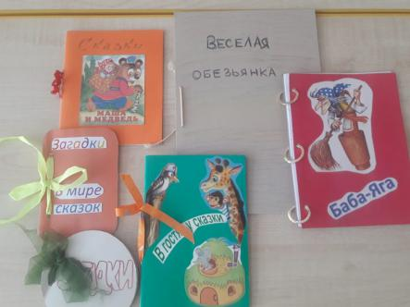
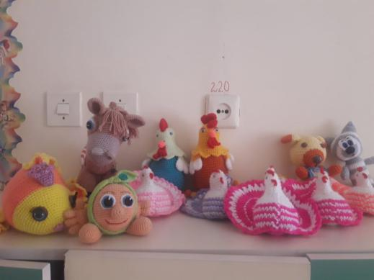
РАБОТА С РОДИТЕЛЯМИ

Slide 14
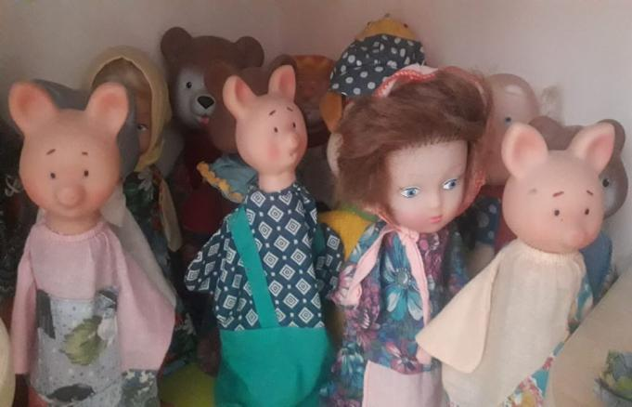
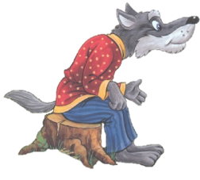
КУКОЛЬНЫЙ ТЕАТР

Slide 15
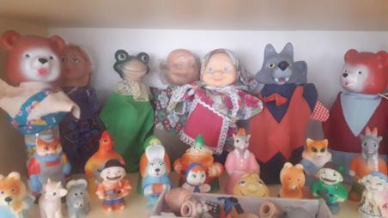
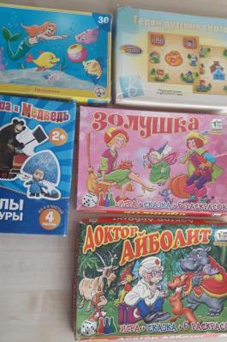
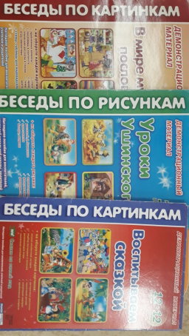
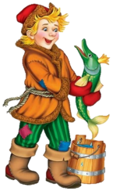
НАСТОЛЬНЫЕ ИГРЫ

Slide 16
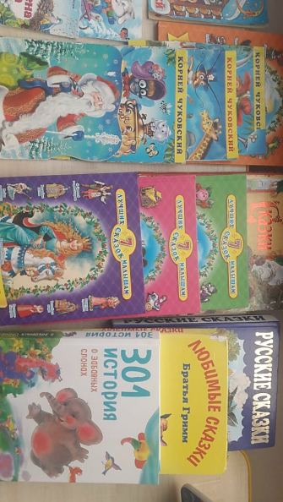
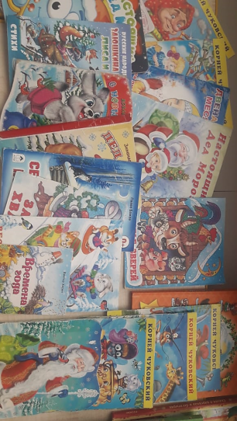
УГОЛОК ЧТЕНИЯ

Slide 17
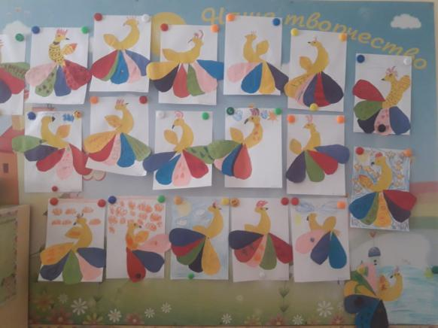
НАШЕ ТВОРЧЕСТВО

Slide 18
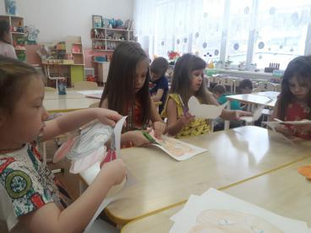
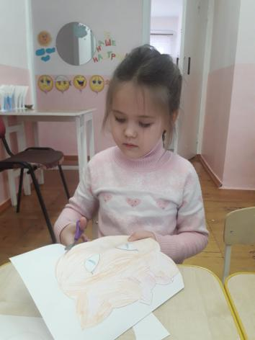
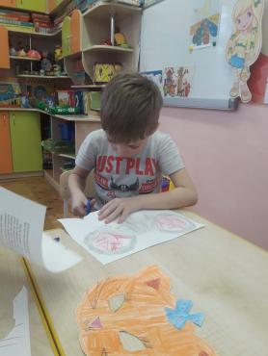
ДЕЛАЕМ СКАЗОЧНЫЕ МАСКИ

Slide 19
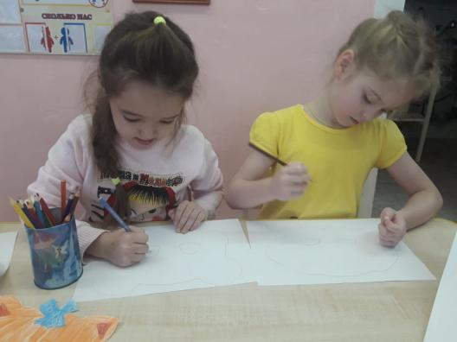
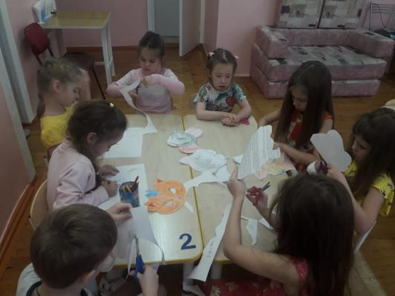

Slide 20
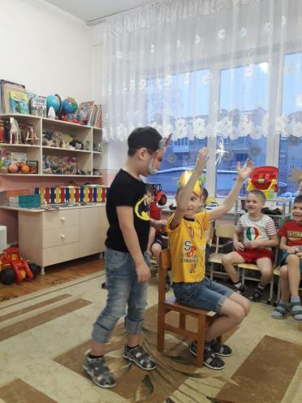
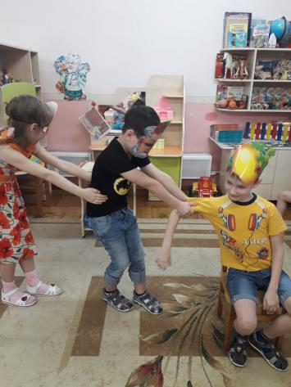
СКАЗКА «РЕПКА»

Slide 21
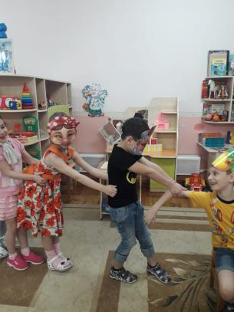
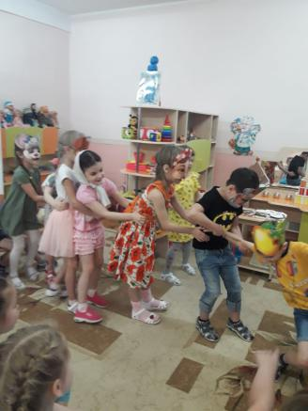
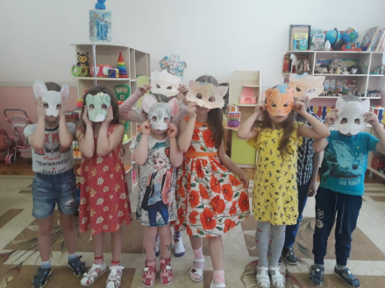
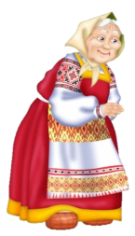

Slide 22
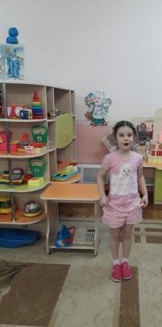
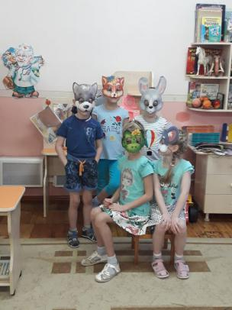
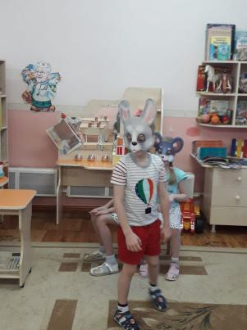
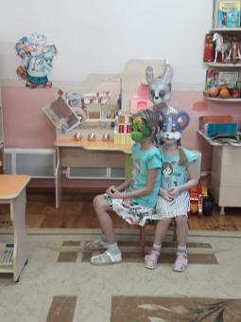
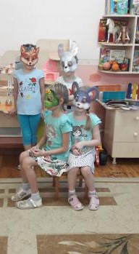
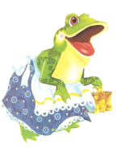
СКАЗКА «ТЕРЕМОК»

Slide 23
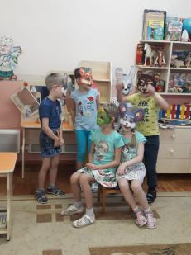
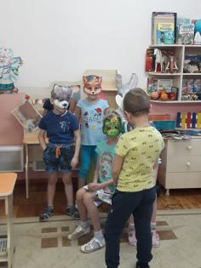
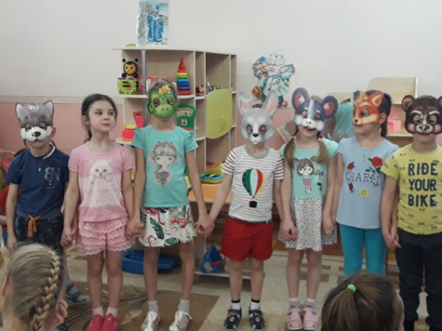
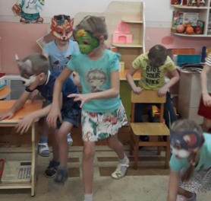
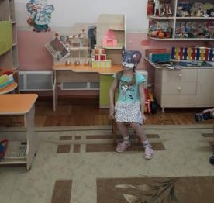

Slide 24
ВЫВОДЫ
Бо́льшая часть группы справляется с заданием на придумывание новых слов; способна объяснить этимологию предлагаемых слов с подсказкой взрослого, хотя некоторые дети все еще не могут выполнить данное задание
Все дети диагностируемой группы, знают разницу между жанрами художественных произведений
Улучшились показатели детей по заданию, где требовалось выделить и быстро придумать средства образной выразительности
Подобрать слова, близкие к тексту, теперь способно большее количество детей, хотя это задание все еще вызывает затруднение.
Могут придумать дальнейший вариант развития событий, в разбираемой сказке, большая часть группы
Увлекательная игровая, творческая деятельность, способствует развитию у детей навыков социально-коммуникативного общения, активизацию речевого развития, и будет способствовать дальнейшему успешному обучению в школе, а значит, успешности человека в жизни

Slide 25
ЛИТЕРАТУРА И ИСТОЧНИКИ
1. Абдуллаимова З.Л. Создание проблемной ситуации в детском саду https://multiurok.ru/files/sozdaniie-probliemnoi-situatsii-kak-sriedstvo-form.html
2. Антипина Е.А. Театрализованная деятельность в детском саду: Игры, упражнения, сценарии. М.: ТЦ Сфера, 2003 г.
3. Доронова Т.Н. Играем в театр: театрализованная деятельность детей 4-6 лет: метод. Пособие для воспитателей дошкольного образовательного учреждения. Т.Н. Доронова. - 2-е изд.-М.: Просвещение,2005г.
4. Детские подвижные игры народов СССР: Пособие для воспита-теля дет. сада/Сост. А. В. Кенеман; Под ред. Т. И. Осокиной. - М.: Просвещение, 1988. - 239 с.: ил.
5. Макарова В.Н., Ставцева Е.А., Едакова М.Н. Диагностика раз-вития речи дошкольников: Методическое пособие. — М.: Педа-гогическое общество России, 2007 — 80
6. Маханёва М.Д. Театрализованные занятия в детском саду: По-собие для работников дошк. учреждений. М.:ТЦ "Сфера", 2001.Поляк Л.Я. Театр сказок: Сценарии в стихах для до-школьников по мотивам русских народных сказок. -СПб.: «Детство-пресс», 2008
7. Пропп В.Я. «Исторические корни волшебной сказки», 1986г
8. https://debono.ru/proekt-puteshestvie-po-skazkam-proekt-my-igraem-v-skazku.html

